Slide 1

UBND PHƯỜNG HƯNG ĐẠO
TRƯỜNG TIỂU HỌC ĐA PHÚC
Môn : Tiếng Việt
Bài 49: ot ôt ơt (Tiết 1)
Giáo viên thực hiện: Đặng Thị San

Slide 2










Slide 3

TIẾNG VIỆT
Bài 49: ot , ôt, ơt

Slide 4
2
Đọc
ng
ot
ngãt
ngät vãt cét tèt thít vît

Slide 5

TIẾNG VIỆT
Bài 49: ot , ôt, ơt
2
Đọc

Slide 6
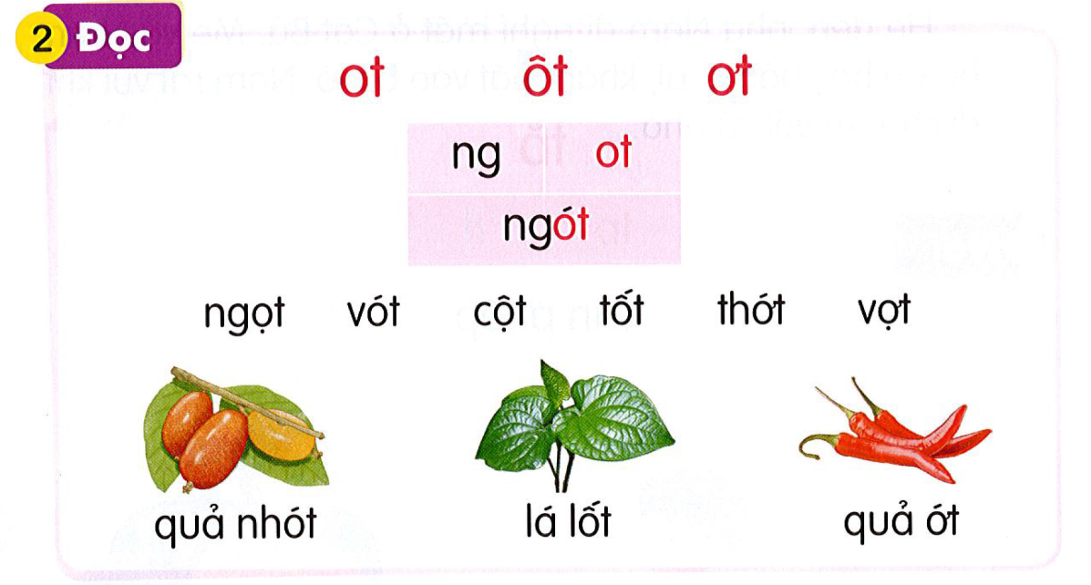
TIẾNG VIỆT
Bài 49: ot , ôt, ơt

Slide 7
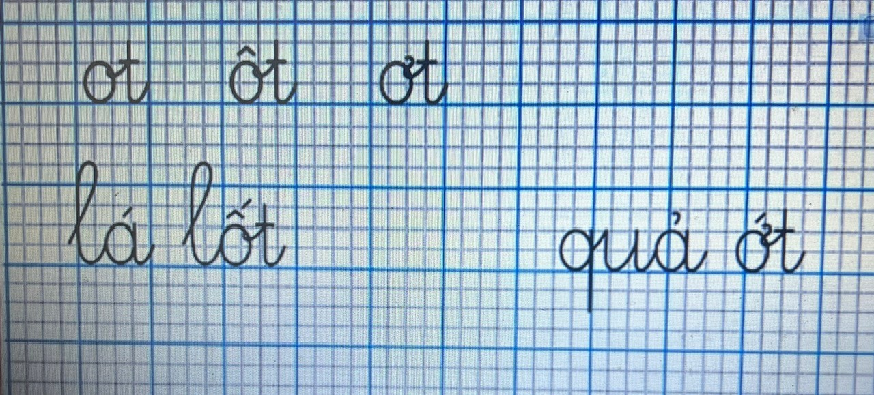
3
Viết bảng
ot ôt ơt
nhót lốt ớt

